Slide 1
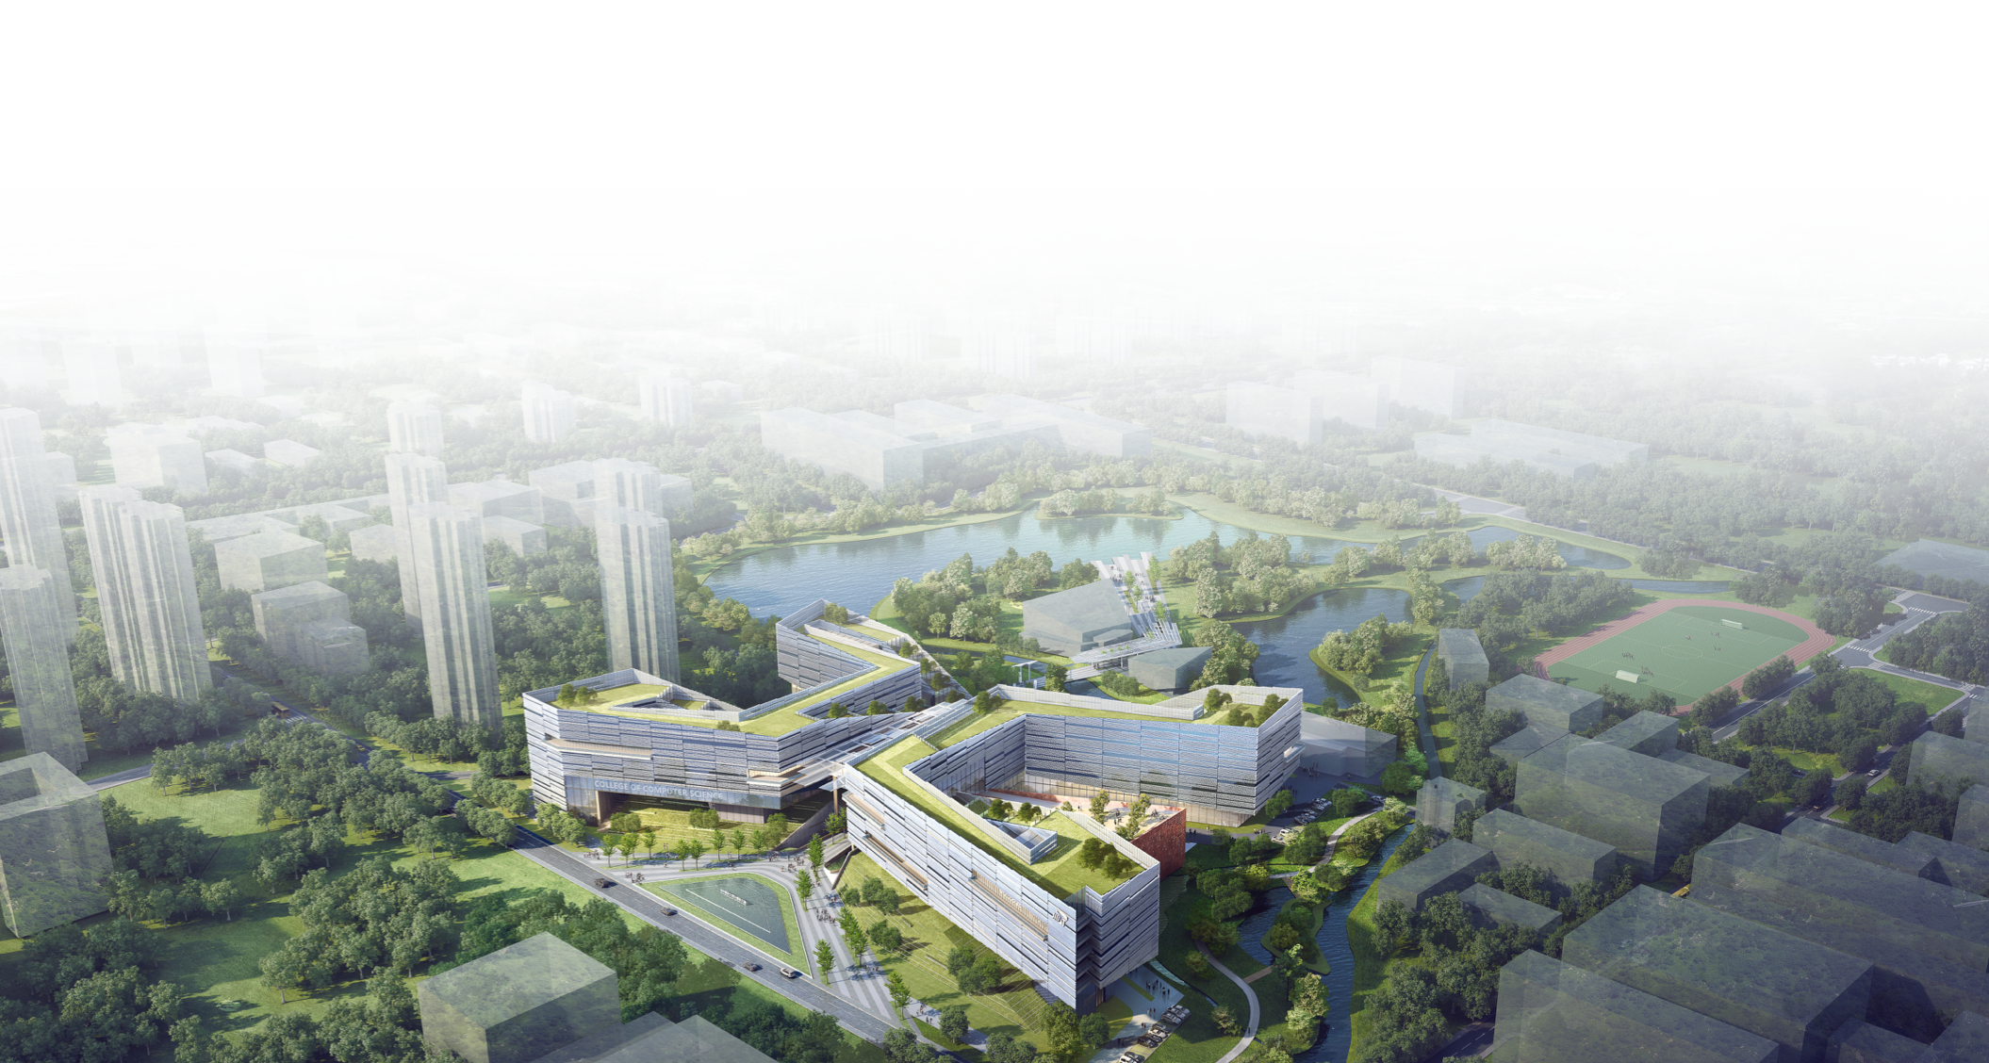


计算机学院汇报PPT
2024年1月

Slide 2

主标题栏微软雅黑
60号字体加粗

Slide 3

主标题栏微软雅黑
60号字体
加粗

Slide 4

小标题
文本内容文本内容文本内容文本内容文本内容文本内容文本内容文本内容文本内容文本内容文本内容文本内容文本内容文本内容文本内容文本内容文本内容文本内容文本内容文本内容文本内容文本内容文本内容文本内容文本内容文本内容文本内容文本内容文本内容文本内容文本内容文本内容文本内容文本内容

Slide 5
目 录
  01、
  02、
  03、
  04、

Slide 6
主要专利数据

Slide 7
M2 AI学习
汇报人：高长鑫

Slide 8
M2 AI学习
资料原文检索
主要功能
输入关键词，在当前课程已授权的有效资料中查找相关原文，返回命中片段和来源位置。
功能特点
本地检索，无需调用AI；
按关键词命中排序，支持从结果回到对应版本与片段。
关键技术
利用关键词匹配和中文词组切分技术查找相关资料片段；
使用SQLAlchemy 限定查找范围为当前账户的有效资料；
结构化引用携带定位与摘录，方便进行来源追溯。

Slide 9
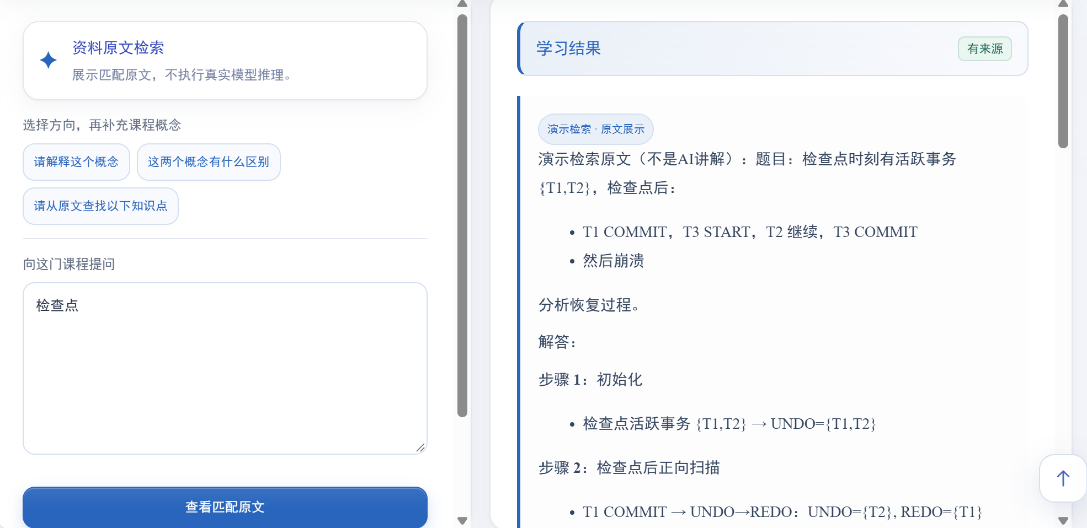
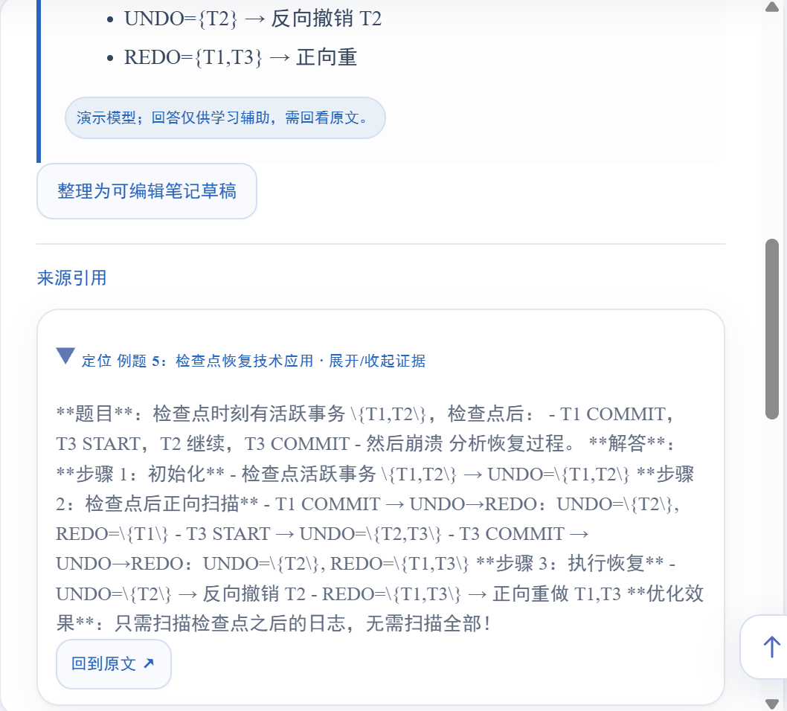
M2 AI学习
资料原文检索
演示操作
上传数据库系统原理相关资料后，输入“检查点”，查找资料中相关内容。
测试结果
平台不仅返回上传资料中包含“检查点”的原文内容，而且标注了来源，可以通过此处回到资料原文，还可以将查找到的内容整理为可编辑的笔记。

Slide 10
M2 AI学习
资料问答
主要功能
针对选定课件或精确片段提问，AI根据问题检索资料，生成带来源引用的解释、比较或归纳。
功能特点
发送前可预览将要发送的片段并进行确认；
资料范围内依据不足时AI明确提示，不编造，不上网查找其它资料；
长资料自动分批上传再统一回答；已有的学习结果可复用
关键技术
FastAPI 与 HTTPX 对接模型；
Pydantic 校验AI回答的格式，服务端核对摘录与原文；
持久任务保存进度，并限制单个任务调用次数和处理时间。

Slide 11
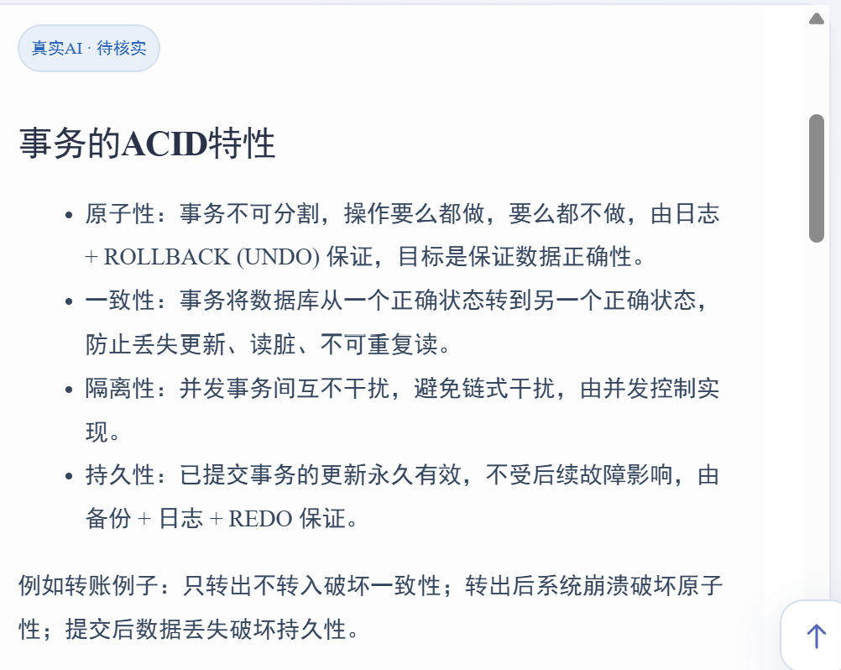
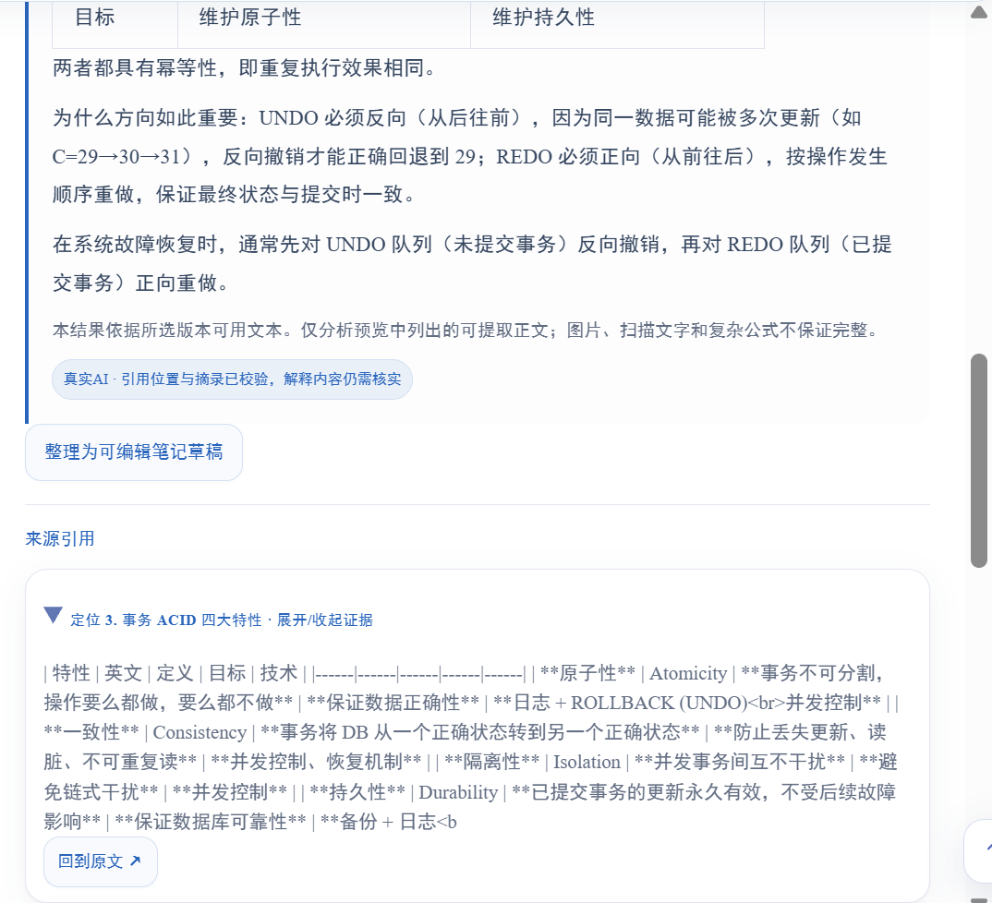
M2 AI学习
资料问答
演示操作
限定资料范围为chp10.md（涉及数据库恢复），输入问题：依据所选资料，解释事务的ACID特性，并说明UNDO和REDO的区别。预览将要发送的内容后，点击发送。
测试结果
AI输出结果详细回答了问题，并且标注了限定资料范围内的来源，也可以通过此处回到资料原文，同时AI输出的结果也可以整理为可编辑的笔记。

Slide 12
M2 AI学习
学习报告
主要功能
按学习目标及选定的学习模式（快速预习、系统自学或考前复习），将所选资料组织为知识点讲解、例子、易出现的误区和题目自测，形成一份结构清晰的学习报告。
功能特点
提供重点、难点、考点建议及理由，并关联原文；
支持人工审阅标签，长资料分批生成并保存各部分；
已有的学习报告可复用。
关键技术
对报告生成规则进行版本管理，规则调整时更新版本号。
Pydantic核验报告是否包含所需内容，并检验各项引用；
长资料分批生成，保存已完成部分，失败后可明确确认再继续。
长报告按批次分别生成，暂不额外调用AI对全部内容统一整理。

Slide 13
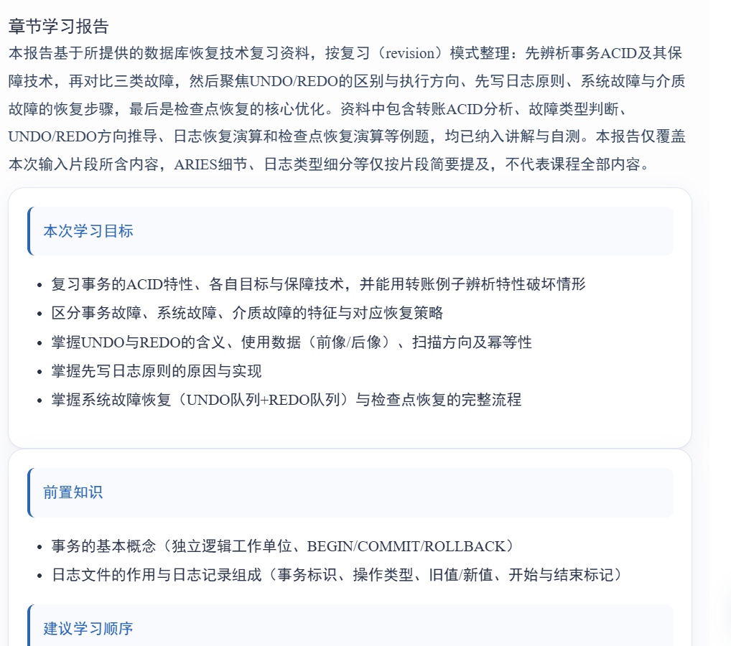
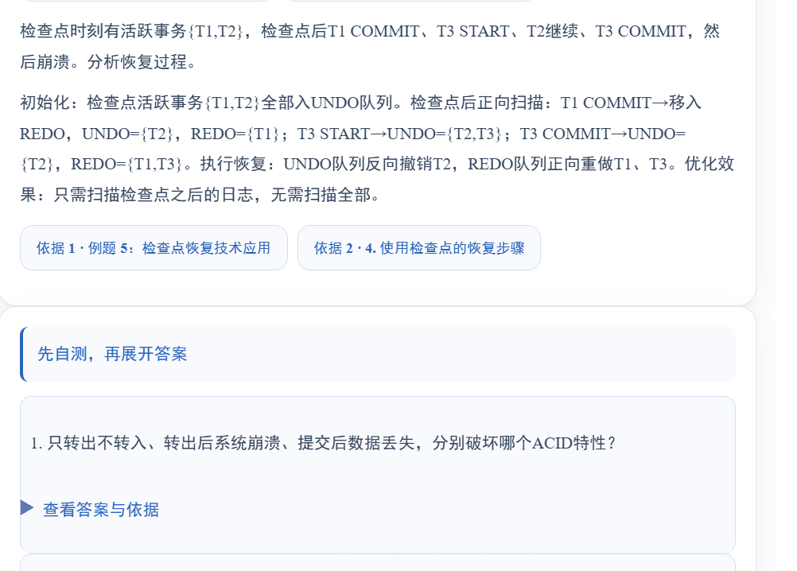
M2 AI学习
学习报告
演示操作
限定资料范围为chp10.md，输入本次学习目标：
整理数据库恢复技术复习报告，重点解释事务ACID、UNDO与REDO、检查点恢复。
学习模式选择“考前复习”。
测试结果
AI返回结构清晰的学习报告，同样标注每个知识点的来源，可通过此处回到资料原文查看。报告末尾还有题目自测。

Slide 14
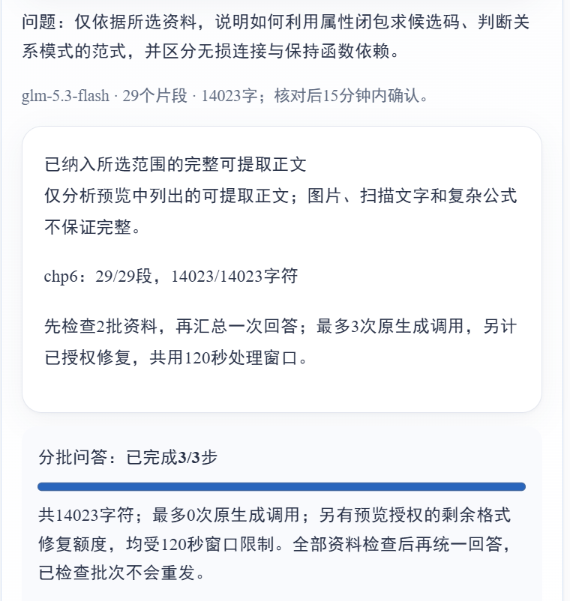
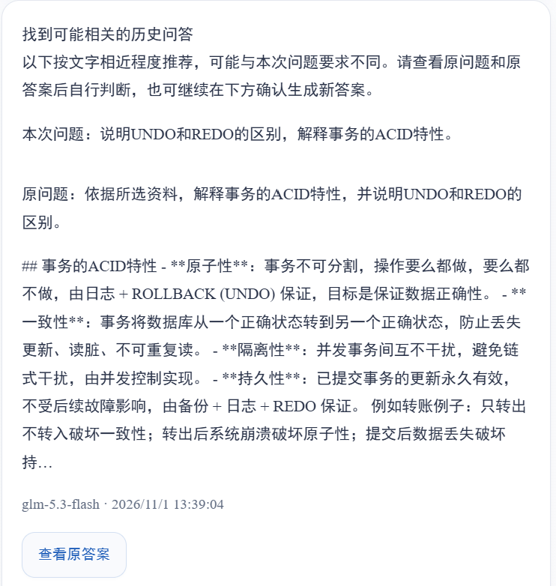
M2 AI学习
长资料处理以及AI生成结果复用
长资料处理
进行资料问答和生成学习报告时，若限定资料内容过大，上传时会自动分批上传，目前支持最多24万字符分批处理。
AI已生成结果复用
进行资料问答和生成学习报告时，若问题和资料范围与已有的学习结果重合度较高，则可以选择直接复用已有结果，避免重复向AI发送调用请求，从而提高效率。

Slide 15
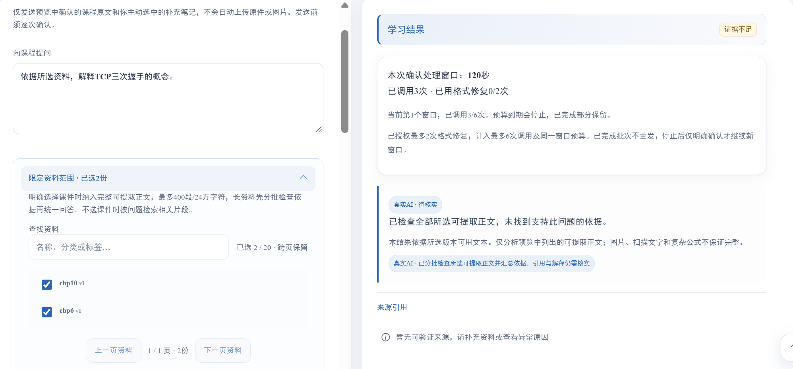
M2 AI学习
AI幻觉的避免
演示操作
限定资料范围为数据库系统原理相关资料，发送问题：
依据所选资料，解释TCP三次握手的概念。
测试结果
虽然上传的资料达到2万字符，理论上需要一段时间的分批处理，但AI很快给出”证据不足“的回复，这充分说明AI严格遵循限定资料范围，不编造，不上网查询其它资料。

Slide 16
M2 AI学习
主要关键技术
实现语言
Python编写后端；
TypeScript编写前端；CSS控制页面样式。
主要框架与工具
React构建网页，Vite提供开发和打包工具；
FastAPI提供后端接口；HTTPX调用AI；Pydantic检查数据格式。
数据组织
使用SQLite数据库，通过SQLAlchemy读写；
分别保存请求、生成结果和分批进度，并关联所属账户、课程及资料来源。
任务执行方式
后台worker执行调用AI生成回复的任务，网页可显示任务进度；
长资料分批处理，已完成的部分保存到数据库。

Slide 17
M2 AI学习
M2主体代码量
统计范围 | 文件数 | 代码行数 | 归属与统计说明
M2 后端主体 | 20 | 3281 | 业务逻辑、契约、任务及存储
M2 前端主体 | 14 | 695 | 交互与结果展示，不含CSS
共享与跨模块部分 | 15 | 1579 | 共享模型接入与来源联动，另列
主体合计 | 34 | 3976 | 样式另计：2文件、65行
共享与跨模块部分由团队成员共同完成，不计入M2主体合计代码行数。

Slide 18
M3 笔记工作台
从记录、组织到阅读与迁移
汇报人：付振琨
Hustudy 软件工程课程设计
Notes:
老师好，我是付振琨，负责 Hustudy 的 M3 笔记模块。接下来我从功能展示、非功能设计、关键技术和工作量四个方面介绍这一部分。我们希望同学在学习课程时，既能方便地记录知识，也能把笔记组织起来持续阅读，并在需要时完整迁移。下面先介绍模块在整个项目中的位置。

Slide 19
M3 笔记工作台
模块定位：把课程资料沉淀为可复用笔记
核心职责
支持 Markdown 与公式编写。提供目录、标签、阅读和关联能力，形成课程笔记工作台。
协作接口
衔接 M1 资料引用、M2 学习结果与模型配置；课程包与账户安全属于跨模块协作。
交付重点
可组织、可追溯、可迁移；操作失败能解释，未保存内容有恢复与冲突处理入口。
02
Notes:
M3 主要承担笔记工作台的职责，包括 Markdown 与公式编写、目录和标签管理，以及阅读、双链和笔记之间的关联。它与其他模块协作：课程资料可以成为笔记的引用来源，学习结果也可以沉淀到笔记中。模型配置和课程包属于跨模块协作能力。开发时我比较关注三个问题：笔记多了以后能否找得到，修改时能否保护已有内容，以及导出以后还能否正常使用。后面的功能展示就围绕这三个问题展开。

Slide 20
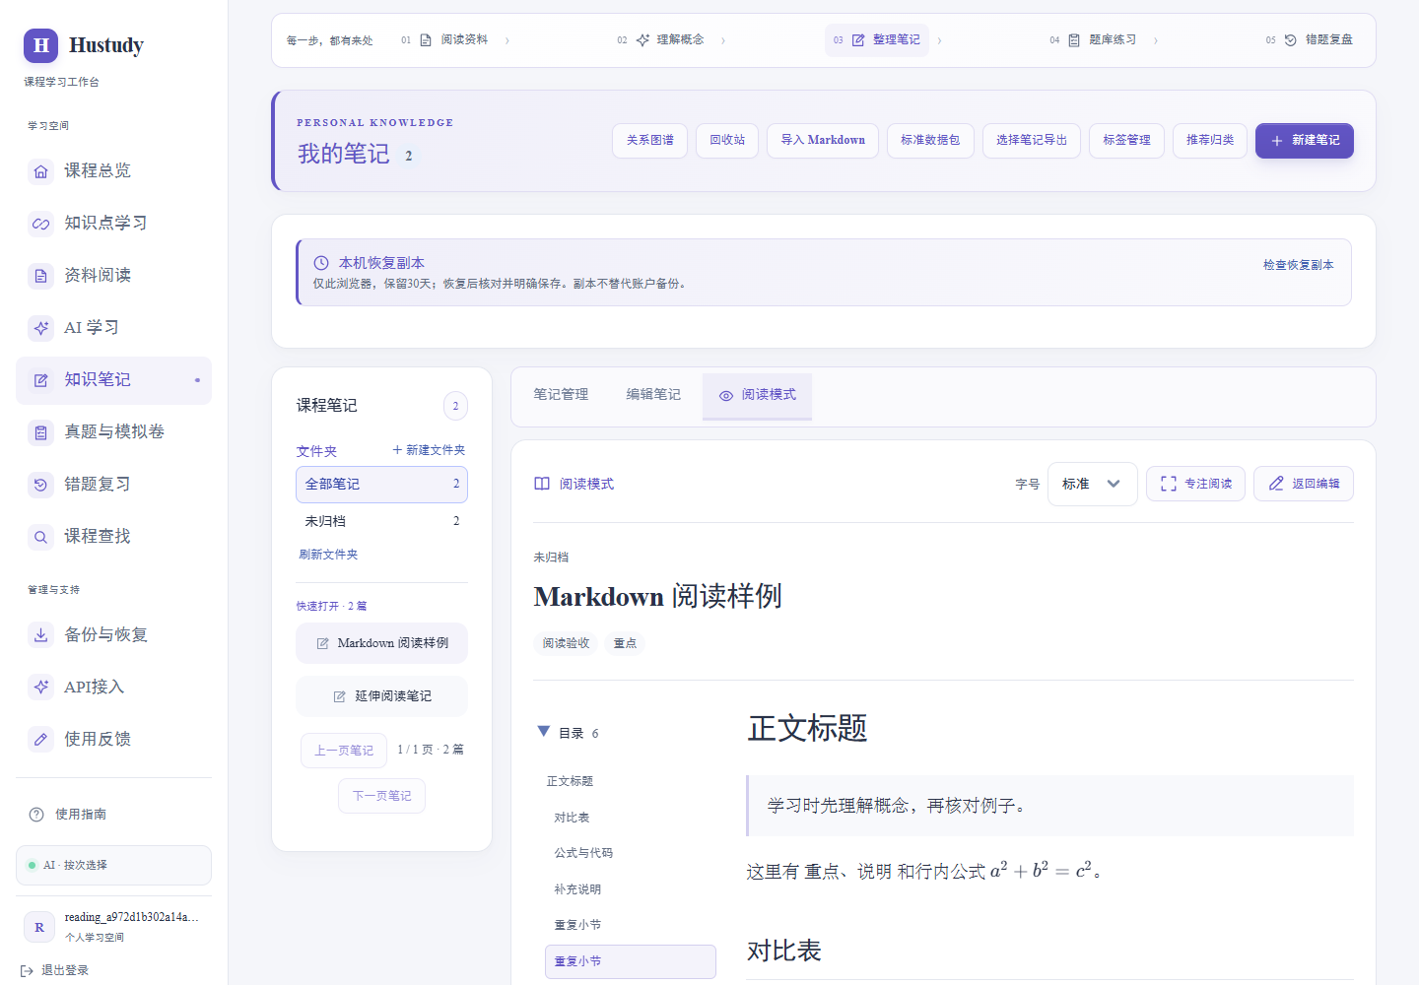
M3 笔记工作台
编写：Markdown 与结构化公式
编辑与阅读分离
图标工具栏、Markdown 预览；支持表格、代码和数学公式。
公式输入辅助
常用符号、结构模板、分式与矩阵编辑，降低 LaTeX 记忆负担。
保存由用户选择
默认手动保存；可开启自动保存，保留明确的保存状态提示。
03
Notes:
这一页展示笔记编写和阅读。编辑器提供常用的图标工具栏，支持表格、代码和数学公式，阅读时则把 Markdown 渲染成适合浏览的内容。针对课程笔记中公式较多的情况，我加入了结构化公式编辑入口，可以选择符号、分式和矩阵等结构，再填写具体内容，减少直接记忆 LaTeX 命令的负担。另外，保存方式由用户选择：默认手动保存，也可以开启自动保存，界面会显示保存状态。

Slide 21
M3 笔记工作台
组织：目录、标签与批量操作
统一管理
多级目录与拖动移动；批量导入 Markdown，以文件名生成笔记标题，统一添加标签。
图片与导出
批量上传和管理图片；按选择导出笔记，使用标题命名，引用图片随包导出。
可恢复删除
批量移入回收站、恢复与清空；默认保留 30 天，自动清理可配置或关闭。
04
Notes:
当笔记数量增加后，仅靠标题列表会很难管理，所以这里提供了多级目录、标签和批量操作。比如学习数据库课程，可以按事务、恢复和索引建立目录，再一次导入多篇 Markdown 文件，文件名直接作为笔记标题，并统一添加标签。图片可以批量上传和管理，导出时按用户选择打包笔记及引用图片。删除也不是立即永久移除，用户可以在回收站中恢复或批量清空，默认保留三十天，也可以调整天数或者关闭自动清理。

Slide 22
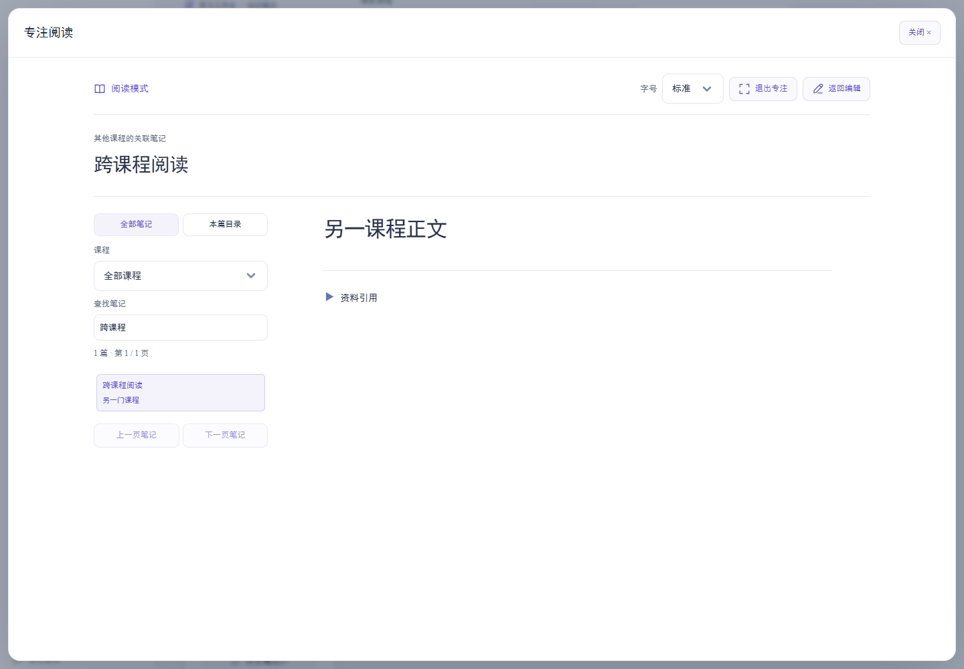
M3 笔记工作台
阅读：专注窗口里也能切换笔记
两种目录
“全部笔记”用于切换篇目；“本篇目录”用于定位正文标题。
连续阅读
按课程、标题筛选和分页，切换笔记时保持专注阅读入口。
减少界面干扰
字号调整、退出专注和返回编辑集中在阅读区。
05
Notes:
这一页展示专注阅读。专注模式不仅能阅读当前一篇笔记，也能在同一窗口切换其他笔记。左侧提供两种目录：“全部笔记”负责选择篇目，可以按课程和标题筛选；“本篇目录”负责定位当前正文的章节。这样复习时可以连续查看相关内容，不需要反复退出阅读窗口。字号调整、退出专注和返回编辑也集中在阅读区域，减少来回寻找操作入口的时间。

Slide 23
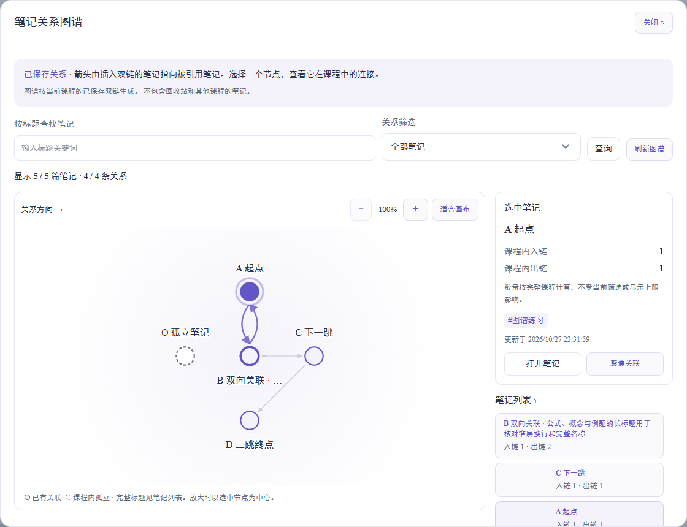
M3 笔记工作台
关联：双链让笔记关系可以被看见
稳定身份
笔记改名后链接仍按 UUID 定位，标题只承担显示作用。
关系可解释
方向、入链、出链和孤立笔记可见；点击节点可继续阅读。
范围与容量
基于当前课程已保存双链；展示有上限，并提示真实总量。
06
Notes:
双链用于把相关知识连接起来。例如，事务笔记可以链接到恢复机制笔记。链接依赖笔记的稳定标识，而不是标题，因此改名以后仍然可以访问原来的目标。关系图谱把已保存的连接画出来，可以查看入链、出链和孤立笔记，并从节点打开对应内容。这里的关系来自用户建立的双链，不是 AI 自动推断。图谱限定在当前课程，对显示数量设置上限，同时区分实际总量与当前显示数量，避免大规模内容让界面变得难以使用。

Slide 24
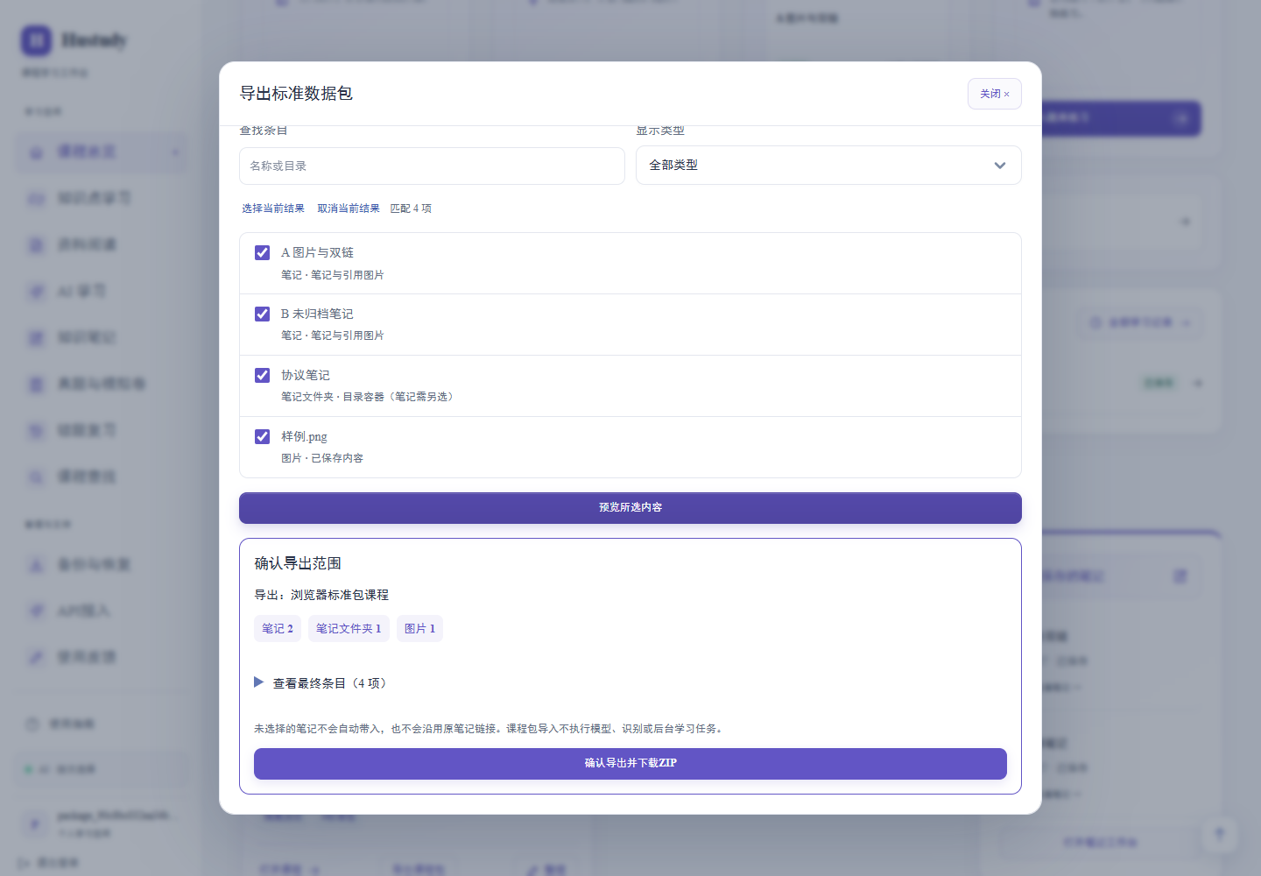
M3 笔记工作台
迁移：从单篇导出到可选择的课程包
用户选择内容
课程／目录导入导出，支持只选择笔记和关联资源。
预览后再写入
导入先核对数量与依赖，支持新课程或合并到已有课程。
保持可用关系
重映射身份和引用；普通 Markdown 包使用相对图片路径。
07
Notes:
迁移功能分为普通笔记导出和标准课程包两类。普通 Markdown 导出强调本地可读性，文件使用标题命名，引用图片使用相对路径。标准课程包则用于在项目中重新导入课程或者笔记目录。用户可以自选内容，先预览数量和依赖，再决定导入新课程还是合并到已有课程。导入时会重新映射标识和引用，尽量保留目录与内容关系。同名内容采用追加处理，不直接覆盖原有课程。这部分与其他模块共同完成。

Slide 25
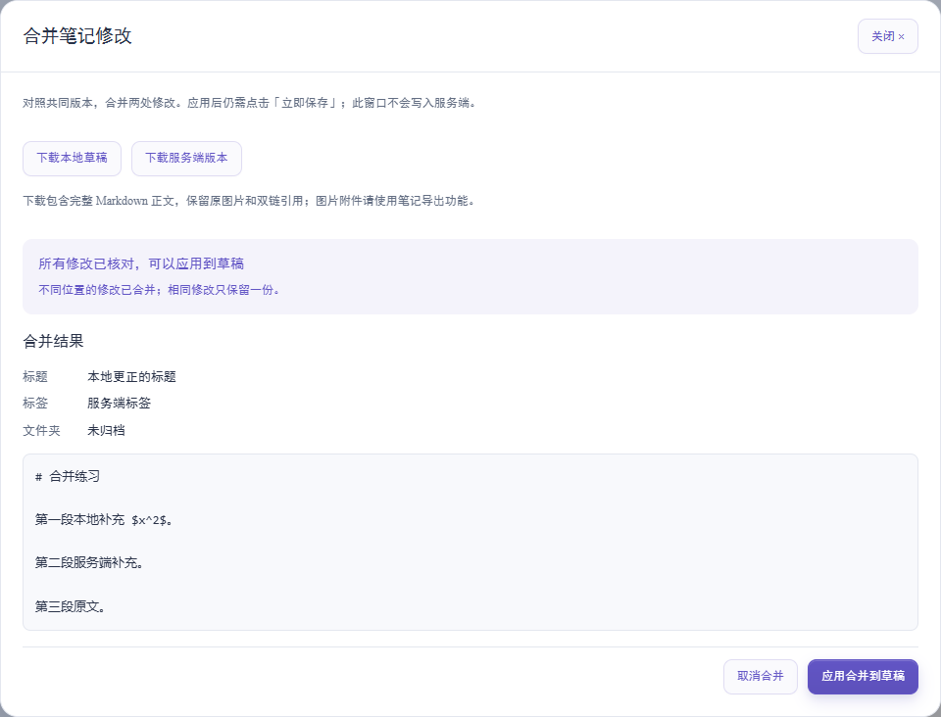
M3 笔记工作台
可靠性：并发修改不能静默覆盖
版本冲突显式处理
保存携带版本号；旧版本触发冲突提示，保留本地修改。
三方比较再合并
比较原始、本地和服务器版本，逐段处理冲突。
应用到草稿
合并后由用户继续检查并保存；还可下载本地／服务器版本。
08
Notes:
这一页重点介绍并发修改保护。假设同一篇笔记在两个窗口中打开，其中一个窗口已经保存了新内容，另一个窗口就不能直接覆盖它。保存请求会携带版本号，后端发现版本过期后，前端保留本地内容并提供合并入口。合并界面比较原始版本、本地修改和服务器版本，让用户逐段处理不同内容。完成比较后，结果先应用到草稿，再由用户检查和保存，也可以下载两个版本留作备份。

Slide 26
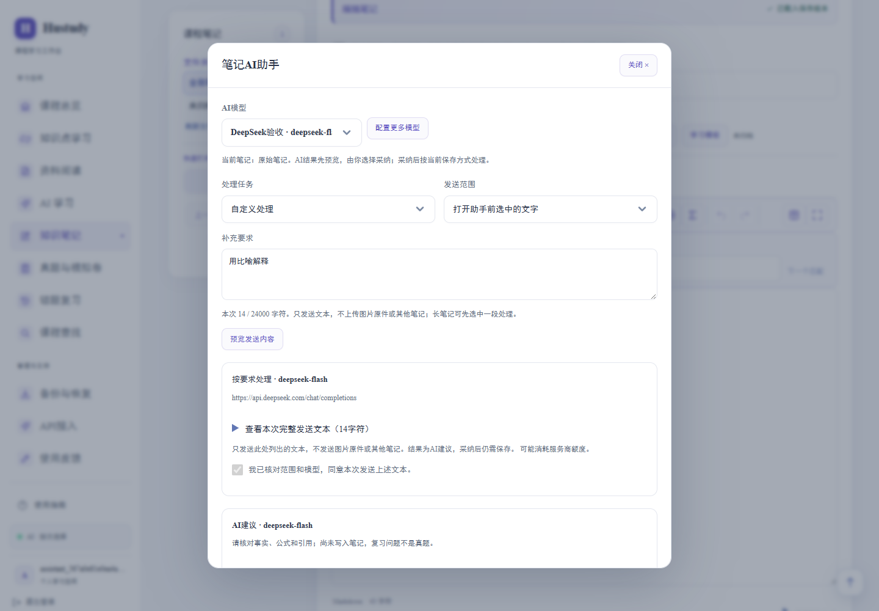
M3 笔记工作台
智能辅助：发送范围与采纳权交给用户
多模型选择
保留原智谱入口，支持 DeepSeek 与兼容接口的账户配置。
先确认，后调用
选定文本或当前笔记，预览发送内容和模型后再确认。
先建议，后采纳
结果先预览；采纳写入草稿。OCR／语音识别仅插入核对文本。
09
Notes:
笔记 AI 助手的设计重点是让用户掌握发送范围和采纳方式。模型方面保留原来的智谱入口，同时支持配置 DeepSeek 等兼容接口。用户可以只选择一段文字，也可以处理当前笔记，调用前先确认要发送的内容与模型。生成结果先显示为建议，只有用户明确采纳后才写入草稿。这里的截图展示的是模拟模型的交互验收，不代表真实模型答案的准确率。OCR 和语音识别则沿用文本插入流程：先核对识别结果，再插入当前笔记。

Slide 27
M3 笔记工作台
非功能：权限、异常、容量都有明确边界
在安全性方面，系统会检查账户和课程归属，处理 Markdown 中的不安全内容，并在调用模型前让用户确认发送范围。
在数据保护方面，保存时检查版本，避免旧内容覆盖新内容；导入使用事务和幂等确认，保护数据的一致性。
导入压缩包时，系统会检查文件路径、重复成员、大小和哈希，确认内容符合要求后再写入。
在效率方面，笔记列表采用分页，图谱限制显示数量，文本合并设置计算预算，让较多内容也能有序处理。
10
Notes:
在安全性方面，系统会检查账户和课程归属，处理 Markdown 中的不安全内容，并在调用模型前让用户确认发送范围。
在数据保护方面，保存时检查版本，避免旧内容覆盖新内容；导入使用事务和幂等确认，保护数据的一致性。
导入压缩包时，系统会检查文件路径、重复成员、大小和哈希，确认内容符合要求后再写入。
在效率方面，笔记列表采用分页，图谱限制显示数量，文本合并设置计算预算，让较多内容也能有序处理。

Slide 28
M3 笔记工作台
关键技术：前端交互与后端数据约束协作
前端使用 React 和 TypeScript，完成笔记编辑、阅读、目录管理和冲突合并；Markdown 与 KaTeX 负责正文和公式渲染。
后端使用 Python、FastAPI 和 Pydantic，处理业务接口、账户归属和输入校验，并执行导出与识别任务。
数据层使用 SQLAlchemy、SQLite 和 Alembic，保存笔记、目录、标签、引用，以及版本号和回收状态。
保存时，前端提交草稿和版本号，后端校验后写入数据库；迁移时，通过 UUID 映射、包清单和事务重建内容关系。
11
Notes:
前端使用 React 和 TypeScript，完成笔记编辑、阅读、目录管理和冲突合并；Markdown 与 KaTeX 负责正文和公式渲染。
后端使用 Python、FastAPI 和 Pydantic，处理业务接口、账户归属和输入校验，并执行导出与识别任务。
数据层使用 SQLAlchemy、SQLite 和 Alembic，保存笔记、目录、标签、引用，以及版本号和回收状态。
保存时，前端提交草稿和版本号，后端校验后写入数据库；迁移时，通过 UUID 映射、包清单和事务重建内容关系。

Slide 29
M3 笔记工作台
工作量：按主体模块文件统计，避免重复归属
统计范围 | 文件数 | 物理总行 | 非空行
M3 后端 Python | 34 | 4268 | 3847
M3 前端 TS / TSX | 39 | 3031 | 2953
主体合计 | 73 | 7299 | 6800
CSS 样式（另列） | 6 | 529 | 527
口径：当前文件完整范围；非空行含注释，不等同于去注释代码行。
排除测试、文档、依赖、生成文件和独立停用配置；共享模型／课程包不并入。
统计反映模块规模，不作为个人独立原创量。
12
Notes:
工作量采用当前模块文件范围统计。M3 后端有三十四个 Python 文件，共四千二百六十八个物理行；前端有三十九个 TypeScript 或 TSX 文件，共三千零三十一个物理行。主体合计七十三个文件、七千二百九十九个物理行，非空行是六千八百行，CSS 样式另列。这里的非空行包含注释，并不等同于去除注释后的代码行。统计排除了测试、文档、依赖和生成文件，也没有把共享模型与标准课程包文件整体算进来。这反映模块规模，不代表个人独立原创的行数。

Slide 30

谢谢观看

Slide 31
汇报完毕
欢迎指正

